Slide 1
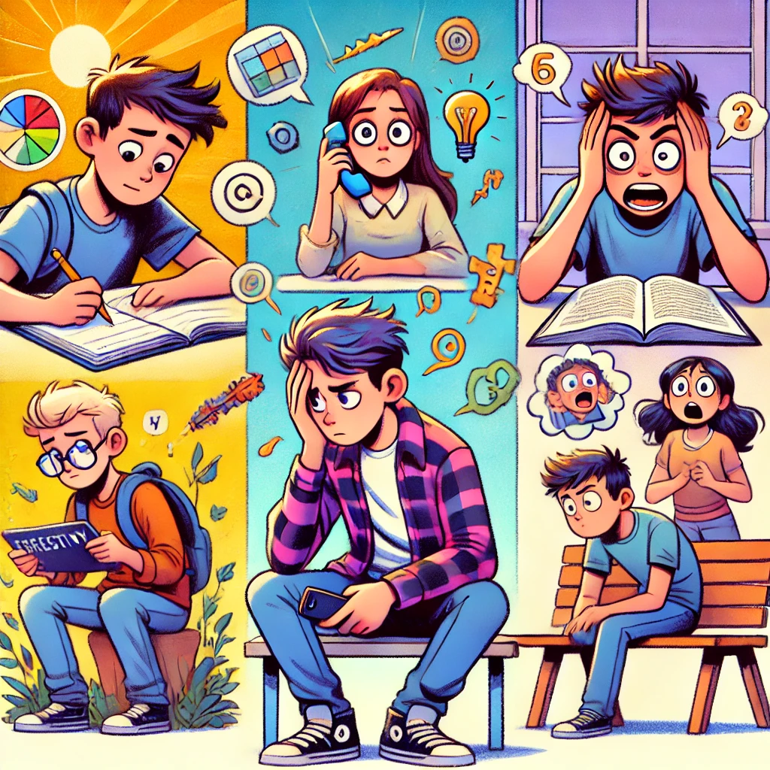
Psycho-educatie
Executieve functies
Notes:
Benodigde materialen:
Werkblad: jezelf afremmen, zelf ervaren (Stroop test)
Timer, stopwatch of mobiele telefoon.
Optioneel – 'Poster – Eh, nou..." (Poster voor in de klas met denkstappen voor leerlingen om zichzelf af te remmen)
Een van onderstaande spellen voor als er tijd over is:
Halli Galli
Dobble
Speed cups
Voorbereiding:
Lees de notities bij deze les goed door.
NB. De lesinhoud is vrij uitgebreid, wat het voor leerlingen met TOS moeilijk kan maken om de aandacht vast te houden, vooral omdat er veel uitleg (praten) in voorkomt. Daarom is het mogelijk dat de les beter over meerdere momenten verdeeld kan worden. Het is aan de docent/logopedist om in te schatten of de les in één keer gegeven kan worden, afhankelijk van de behoeften van de leerlingen.
Achtergrondinformatie voor de docent:
In dit thema behandelen we executieve functies, die invloed hebben op gedrag en ons helpen met dagelijkse taken en uitdagingen. Deze functies worden aangestuurd door de prefrontale cortex van de hersenen en zijn belangrijk voor zelfmanagement en probleemoplossing. Je kunt ze zien als de 'bedieningsknoppen’ of ‘controler’ van je hersenen, die vooral nodig zijn in nieuwe situaties waarin je snel moet aanpassen en reageren.
Executieve functies ontwikkelen zich langzaam, net zoals taalvaardigheden, en dit proces gaat door tot in de volwassenheid. Iedereen heeft sterke en zwakke punten in deze vaardigheden. Bijvoorbeeld, je kunt goed plannen, maar moeite hebben met zelfbeheersing.
Voor leerlingen met TOS of andere ontwikkelingsstoornissen zijn executieve vaardigheden vaak extra uitdagend. Taal en executieve functies zijn nauw met elkaar verbonden. Leerlingen met TOS hebben vaak moeite met hun 'innerlijke taal', wat het moeilijker maakt om vaardigheden zoals plannen, zelfbeheersing en probleemoplossing te ontwikkelen. Het is belangrijk om leerlingen bewust te maken van deze uitdagingen en hen strategieën aan te leren om hun gedrag beter te reguleren.
De verschillende executieve functies die in deze lessen aan bod komen zijn:
- Jezelf afremmen (inhibitie): Dit wordt officieel "inhibitie" genoemd. Het verwijst naar het vermogen om impulsen te onderdrukken en gecontroleerd te reageren in plaats van impulsief te handelen.
- Omgaan met emoties: Dit valt onder "emotieregulatie". Het gaat om het beheersen en aanpassen van emoties op een gepaste manier, afhankelijk van de situatie.
- Werkgeheugen gebruiken: Dit wordt "werkgeheugen" genoemd. Het betreft het vermogen om informatie vast te houden en te manipuleren gedurende korte tijd terwijl je een taak uitvoert.
- Plannen en organiseren: Dit valt onder "planning" en "organisatie". Dit zijn executieve functies die helpen om doelen te stellen, stappen te bedenken en volgorde aan te brengen in wat er gedaan moet worden.
- Flexibel zijn en aanpassen: Dit wordt vaak aangeduid als "cognitieve flexibiliteit". Het gaat om het vermogen om je aan te passen aan veranderende omstandigheden, taken of perspectieven.
Disclaimer:
In dit programma richten we ons op de executieve functies die het meest direct invloed hebben op het dagelijks functioneren van leerlingen met TOS. Hoewel er nog andere executieve functies zijn, hebben we ervoor gekozen om ons te concentreren op de kernfuncties die vaak de grootste uitdagingen vormen voor leerlingen met TOS.

Slide 2
Vorige les
Terugblik
Notes:
Kijk met de klas even terug op de vorige les. Wat is er blijven hangen?

Slide 3
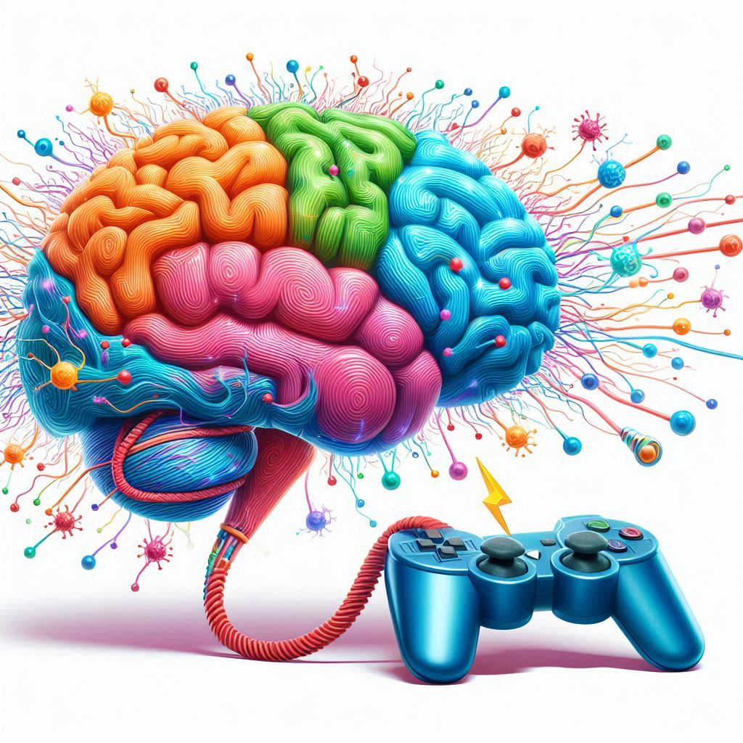
Executieve functies
Dat spreek je uit als:
Ek - se – kuu – tie – vu
funk-sies
Notes:
Informatie voor de leerlingen
Executieve functies hebben met je gedrag te maken. Door de executieve functies kun je je gedrag regelen. Het is een soort game-controller van je gedrag. Het zijn vaardigheden die je helpen om je gedrag te sturen.
We weten dat mensen met TOS vaak meer moeite hebben met de executieve functies.
Dat betekent dat het sommige dingen niet vanzelf gaan.
Executieve functies zitten in je hersenen. Helaas kun je niet opeens nieuwe hersenen kopen in de Mediamarkt of op internet. Gelukkig kun je wel manieren leren om het makkelijker te maken voor je hersenen en voor jezelf.

Slide 4
Executieve functies
Flexibel zijn en jezelf aanpassen
Plannen en organiseren
Omgaan met je emoties
Jezelf afremmen of stoppen
Je werkgeheugen gebruiken
Notes:
Leg uit aan de leerlingen:
Er zijn verschillende executieve functies. Hierdoor kun je:
Plannen en organiseren (voorbeelden laten noemen; bijvoorbeeld je huiswerk plannen, je kamer opruimen, een feestje regelen)
Flexibel zijn en jezelf aanpassen (voorbeelden laten noemen; bijvoorbeeld rustig blijven als een feest opeens niet doorgaat, naar een ander lokaal gaan als je rooster opeens verandert, je gedrag aanpassen als je met oudere mensen bent)
Omgaan met emoties (voorbeelden laten noemen; bijvoorbeeld voelen dat je boos bent en weer rustig worden, hulp vragen aan een vriendin als je merkt dat je verdrietig bent)
Jezelf afremmen (voorbeelden laten noemen; als je bijvoorbeeld snel aan een opdracht wil beginnen terwijl de docent nog aan het uitleggen is, als het antwoord weet en het heel hard wil roepen maar je moet op je beurt wachten)
Je werkgeheugen gebruiken (voorbeelden laten noemen; bijvoorbeeld als je heel veel informatie tegelijkertijd moet onthouden, of als de opdracht

Slide 5
Executieve Functies
Jezelf afremmen of stoppen
Notes:
Introductie van het onderdeel inhibitie:
Achtergrond informatie voor de docent
Inhibitie is het vermogen om je impulsen en gedrag op tijd te stoppen, zelfs als je geen externe prikkel hebt. Als je een goede inhibitie hebt, helpt dit je om nog even na te denken en je keuzes af te wegen voordat je iets zegt of doet. Bij PeTOS VSO noemen we dit "Jezelf afremmen of stoppen.“
In het dagelijks leven is het belangrijk om even te stoppen of af te remmen voordat je reageert, bijvoorbeeld in sociale situaties of in het verkeer. Dit geeft leerlingen de tijd om na te denken over de gevolgen van hun acties. Het helpt hen ook om afleidingen te negeren en zichzelf te beheersen, zowel bij het leren als in contact met anderen. Als een leerling zijn impulsen niet goed kan controleren, kunnen er problemen ontstaan, zoals conflicten met docenten of andere leerlingen. Hoe eerder een leerling leert om impulsen te onderdrukken, hoe beter het gaat op school, hoe makkelijker het is om vriendschappen te sluiten en hoe beter ze hun doelen kunnen bereiken. Veel leerlingen hebben moeite met zelfregulatie, vooral als ze snel afgeleid worden door prikkels, of als ze juist geen prikkels ervaren.
Het verband tussen inhibitie en de innerlijke taal bij TOS
Bij leerlingen met TOS blijft de ontwikkeling van innerlijke taal vaak achter. Innerlijke taal is het 'stemmetje in je hoofd' dat helpt bij het nadenken en plannen. Dit stemmetje helpt je om keuzes te maken en impulsief gedrag te stoppen. Het is een soort zelfgesprek dat je helpt om even na te denken voordat je iets doet.
Inhibitie, of het stoppen van impulsief gedrag, is sterk verbonden met deze innerlijke taal. Wanneer je bijvoorbeeld een keuze moet maken, helpt innerlijke taal je om te bedenken of iets wel of niet handig is. Dit 'zelfpraatje' zorgt ervoor dat je je impulsen beter kunt beheersen. Leerlingen met TOS hebben vaak meer moeite met het remmen van hun impulsen. Ze missen de woorden die ze nodig hebben om zichzelf te vertellen wat wel of niet verstandig is. Waar wij als volwassenen in ons hoofd kunnen denken: “Wacht, dit is niet het juiste moment” of “Is wat ik denk wel juist?”, missen leerlingen met TOS vaak dit stemmetje, of het is minder duidelijk. Hierdoor kunnen ze hun gedachten minder goed ordenen en is het moeilijker om impulsen te onderdrukken.
Kortom, leerlingen met TOS hebben vaak onvoldoende taal om zichzelf te stoppen of na te denken voordat ze handelen.
Gedrag van leerlingen met inhibitieproblemen
Leerlingen die moeite hebben met inhibitie kunnen het volgende gedrag laten zien:
Snel boos reageren: Ze lijken soms boos te worden zonder eerst na te denken, ook als dat niet nodig is of niet past bij de situatie.
Voor de beurt praten: Ze onderbreken anderen vaak, omdat ze moeite hebben met wachten op hun beurt.
De ander ogenschijnlijk uitlokken: Ze zeggen soms dingen die anderen kunnen irriteren, zonder daar echt over na te denken. Het kan zijn dat ze onbedoeld provoceren.
Impulsief reageren: Ze geven vaak meteen een antwoord zonder eerst rustig na te denken. Dit kan ervoor zorgen dat ze fouten maken of reacties geven die niet goed passen bij de vraag of de situatie.
Instructies niet afluisteren of niet lezen: Leerlingen met TOS beginnen vaak meteen met een taak, zonder eerst de hele instructie af te wachten of de opdracht helemaal te lezen. Dit kan ervoor zorgen dat ze fouten maken in hun werk.
Moeite met wachten: Leerlingen met TOS vinden het moeilijk om te wachten en geven snel op bij moeilijke taken. Dit komt doordat ze vaak moeite hebben om hun gedachten vast te houden door een overbelast werkgeheugen. Als ze merken dat ze de informatie niet kunnen onthouden en moeten wachten, zeggen ze vaak "laat maar" of raken gefrustreerd, of je kunt deze leerlingen onderuit zien zakken.
Handelen niet veilig: Ze maken soms onveilige keuzes in gevaarlijke situaties of ze maken onhandige keuzes waarmee ze in onveilige situaties terechtkomen. Dit komt omdat ze 'eerst doen en daarna pas nadenken'.
Moeite met het (op)volgen van regels en afspraken: Het lijkt alsof lastige situaties hen “overkomen” waarin ze zich niet aan regels en afspraken hebben gehouden. Ze hebben moeite om zich aan regels en afspraken te houden omdat "het al gebeurd is" voordat ze zich realiseren dat ze iets doen/deden wat niet de bedoeling is. Bij deze leerlingen hoor je ook wel eens de term "loopt in zeven sloten tegelijk".
Wat kun je als docent doen?
Als docent is het belangrijk om impulsief gedrag bij leerlingen te herkennen. We kunnen hen helpen door hen bewust te maken van dit gedrag en de gevolgen ervan. Daarnaast kunnen we hen strategieën leren om beter om te gaan met hun impulsen, zodat ze leren om dit gedrag te stoppen of af te remmen.
Geef complimenten als leerlingen goed hun gedrag afremmen of stoppen, bijvoorbeeld: “Je riep vorige week door de les. Nu steek je je vinger op. Goed gedaan!”
Praat met de leerling over hoe ze dat hebben gedaan. Vraag wat hen heeft geholpen, hoe het hen is gelukt, zodat ze deze strategie of aanpak in de toekomst weer kunnen gebruiken.
Help leerlingen om vragen en opmerkingen even te bewaren tot een beter moment. Ze kunnen hun vraag bijvoorbeeld opschrijven op een kladblaadje of in een document op hun laptop. Denk ook aan het aanmaken van een herinnering in een mobiel device, al dan niet met een geluid (mits gebruik van devices is toegestaan in de les of het specifieke moment).
Help leerlingen met de denkstappen “Eh, nou…” voordat ze iets zeggen. Vraag ze om na te denken over:
Is het Echt waar? Weet ik zeker dat wat ik zeg klopt?
Is het Helpend? Help ik iemand met wat ik zeg of doe? Past het bij de situatie?
Is het Nodig? Moet ik dit echt zeggen of doen?
Is het Ook aardig? Is het vriendelijk om dit te zeggen of te doen?
Moet het nU? Moet ik dit nu doen of kan het even wachten?
Geef leerlingen ruimte om hun energie kwijt te raken.
Geef DenkTijd aan alle leerlingen voordat ze weten dat ze de tijd hebben om hun gedachten te ordenen en ze niet snel hoéven te reageren. Of spreek een minimale tijd af waarin leerlingen eerst even moeten wachten waarbij je hen stimuleert om even te denken voordat ze mogen reageren.
Spreek een signaal af dat de leerling helpt om te stoppen.
Zet leerlingen op 'pauze' als je iets uitlegt (stoppen, alles neerleggen en luisteren) en zet ze daarna weer op ‘play’.
Model innerlijke taal: geef zelf het goede voorbeeld en doe het letterlijk voor bij jezelf door je innerlijke taal uit te spreken. Zeg bijvoorbeeld als je merkt dat je te snel gaat: "Wacht even ik ga te snel. Ik blijf even stil zodat ik goed kan nadenken. Dan kan ik een handige keuze maken".
Help leerlingen met innerlijke taal door vragen te stellen zoals: “Wat kun je tegen jezelf zeggen om…?” (bijv. niet door de klas te roepen, niet gelijk op anderen te reageren, of om even te wachten op je beurt). Dit mag de leerling natuurlijk ook hardop doen als de situatie zich hiervoor leent en de leerling dit prettiger of makkelijker vindt dan in het hoofd.
Controleer of de verwachtingen van jou en je team realistisch zijn. Soms kan een leerling nog niet afremmen, ook niet met hulpmiddelen of aanpassingen. Verlaag de eisen zodat ze toch successen kunnen ervaren.
Bespreek en visualiseer moeilijke situaties van tevoren, zodat leerlingen beter voorbereid zijn en weten wat ze kunnen doen om zichzelf te remmen en een handige keuze te maken.
Reflecteer achteraf op situaties die niet helemaal goed gingen. Model innerlijke taal door denkstappen te verwoorden die helpen bij het afremmen en reflecteren en maak waar mogelijk samen met de leerling een kort (visueel) plan dat de leerling kan gebruiken in lastige situaties in de toekomst.

Slide 6
Aan het einde van deze les…
Weet ik wat "jezelf afremmen of stoppen" betekent en waarom dit belangrijk is.
Heb ik geoefend om mezelf af te remmen of stoppen.

Slide 7
Introductie
Waarom afremmen en stoppen?
Wanneer afremmen en stoppen?
Notes:
Introductie voor de leerlingen
Groepsgesprek:
Heb je wel eens iets heel graag of snel willen doen?
Voorbeeld? Wat gebeurde er? Kon of mocht je het toen niet?
Heb je wel eens iets automatisch gedaan, zonder na te denken?
Wat gebeurde er?
Heb je wel eens iets te snel gedaan?
Bijvoorbeeld Iets gezegd waar je spijt van kreeg?
Wanneer moet je jezelf afremmen of stoppen?
Waarom is dat belangrijk?
Kun je een moment geven waarop je jezelf moest afremmen?
Hoe voelde dat?
Leg uit aan de leerlingen:
Soms merk je misschien dat je snel reageert zonder eerst de tijd te nemen om rustig na te denken. Dat betekent niet dat er iets mis met je is! Het komt omdat jouw hersenen extra moeite hebben om te ‘remmen’ voordat je iets doet of zegt. Dat hoort gewoon bij TOS.
Je kunt het vergelijken met een auto die niet heel snel kan afremmen. Als een auto heel vol en heel zwaar is kan de auto bijvoorbeeld niet snel remmen. Het duurt dan wat langer voordat de auto helemaal stilstaat. Als je in een auto rijdt die niet heel snel kan remmen, kun je er wel rekening mee houden. Je kunt bijvoorbeeld langzamer gaan rijden. Zo gaat dat bij mensen ook. Als je weet dat je moeite hebt met remmen en stoppen kun je er rekening mee houden.
Soms voel je je misschien snel afgeleid door prikkels (dingen die je denkt, hoort, ziet of ruikt. Misschien heb je moeite om te wachten op je beurt. Dat komt omdat jouw hersenen prikkels anders verwerken dan anderen. Met prikkels bedoelen we: alles dat je denkt, hoort, ziet, ruikt, proeft, voelt. (leg het begrip prikkels uitgebreider uit als dit nodig is). Veel mensen met TOS hebben moeite om zichzelf op tijd af te remmen of te stoppen. Dat komt dat de hersenen van mensen met TOS prikkels anders verwerken. Dat betekent niet dat je niet slim bent. Het betekent dat je hersenen anders werken.
Ook mensen zonder TOS kunnen het lastig vinden om te remmen en te stoppen. Meestal is het ook lastiger als je jonger bent. Hoe ouder je wordt en hoe meer je hersenen zich ontwikkelen, hoe beter het meestal lukt om te remmen en te stoppen.
Het kan zijn dat jij het ook moeilijk vindt om jezelf te remmen of te stoppen. Het is belangrijk om te weten dat dit gewoon bij jou hoort. Als je begrijpt dat het bij je hoort en dat je het lastig vindt, kun je ook leren hoe je jezelf kunt afremmen.
Wanneer is het handig om jezelf af te remmen of te stoppen?
Wanneer is het makkelijk om jezelf af te remmen of te stoppen? Wanneer is het moeilijk om jezelf af te remmen of te stoppen?

Slide 8
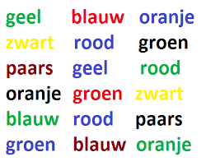
Zelf ervaren
Notes:
Het heeft de voorkeur om de leerlingen dit in tweetallen met een werkblad te laten doen.
Er is ook een digitale versie beschikbaar.
Benodigdheden en organisatie
Uitprintblad ‘Jezelf remmen, zelf ervaren’. Dit is de Stroop test; dat is het blad met de woorden in de verschillende kleuren. 1 blad per leerling
Timer, stopwatch of mobiele telefoon.
Organisatie
Verdeel de groep in tweetallen.
Laat de leerlingen in tweetallen om de beurt zo snel mogelijk de kleuren van de woorden opnoemen; van boven naar beneden, kolom voor kolom.
NOOT: Je kunt deze test ook digitaal doen. Dit is moeilijker en daarom is het aan te raden om met het uitprintblad te werken. Kies bijvoorbeeld voor deze digitale optie als de leerlingen echt niet in staat zijn om in tweetallen werken: http://jespervoorendt.nl/stroop/index.html
Je ziet een woord en een kleur op het scherm.
Klik op 1 als het woord en de kleur hetzelfde zijn (bijvoorbeeld: het woord "groen" in de kleur groen).
Klik op 2 als het woord en de kleur niet hetzelfde zijn (bijvoorbeeld: het woord "rood" in de kleur paars).

Slide 9
Instructie:
Je ziet woorden van kleuren zoals: Rood, blauw of groen
Het woord is geschreven in een andere kleur bijvoorbeeld: het woord rood is geschreven in een blauwe kleur > ROOD
Lees het woord NIET! Benoem alleen de kleur > je zegt: “blauw”
Notes:
Instructie voor de leerlingen
“Jullie gaan zo in tweetallen werken. Ik geef eerst de instructie: Let goed op…!”
Kijk naar je blad met woorden. Je ziet woorden van kleuren zoals "rood," "blauw" of "groen."
Het woord is geschreven in een andere kleur dan het zegt. Bijvoorbeeld: het woord "rood" is geschreven in blauwe inkt.
Zeg zo snel mogelijk de kleuren van de woorden.
Lees het woord niet!
Kijk alleen naar de kleur van de inkt.
Zeg de kleur van de inkt hardop, niet het woord. Bijvoorbeeld: als het woord "rood" in blauwe inkt staat, zeg je "blauw.“
Je leest van boven naar beneden.
>> Doe voor aan de hand van de powerpoint op de vorige dia<<
Houd de tijd bij van je maatje. (evt met timer op het digibord. Of een klok met secondenwijzer.)
Je maatje houdt de tijd bij van jou.
Doe het een paar keer; kan je steeds sneller, of niet?
Daarna wissel je om.
Als er geen manier is om de tijd en foutjes bij te houden, kun je dit ook achterwege laten.

Slide 10
Nabespreken
Hoe ging het?
Als je ALLE tijd had mogen nemen voor deze opdracht, had je dan net zoveel foutjes gemaakt? Hoe komt dat denk je?
Notes:
Nabespreken met de leerlingen
Hoe ging het?
Wat was er lastig?
Ging het beter of sneller als je het vaker deed?
Maakte je foutjes als je heel snel las?
Wat hielp jou zodat het beter ging?

Slide 11
Jezelf afremmen en stoppen
Soms is het belangrijk om jezelf af te remmen of te stoppen:
Het helpt je om beter te weten wat je moet doen.
Het helpt je om niet voor je beurt praten.
Het helpt je om minder snel conflicten te krijgen.
Het helpt je om minder foutjes te maken.
Als je jezelf niet afremt of stopt, doe je misschien dingen die niet zo handig zijn.
Notes:
Uitleg voor de leerlingen
Soms is het belangrijk om jezelf af te remmen of te stoppen. Wanneer moet je dat doen?
Laat leerlingen kort reageren. Let op dat ze hun vinger opsteken, zodat je meteen hun inhibitie oefent.
Als je jezelf afremt of stopt:
Kun je beter luisteren naar de uitleg en opdrachten beter begrijpen. Je weet dan beter wat je moet doen. Hierdoor maak je minder foutjes en leer je meer.
Wacht je netjes op je beurt en laat je anderen uitpraten. Dat is fijn voor de ander en dit zorgt voor gesprekken die fijn verlopen.
Kom je minder snel in conflicten. Dit komt omdat je tijd hebt om na te denken over een handige keuze.
Maak je minder snel fouten. Dit komt omdat je tijd hebt om te controleren wat je doet.
Wat gebeurt er als je jezelf niet afremt?
Laat leerlingen weer kort reageren. Schrijf mee op het bord.

Slide 12
Als er tijd over is….
Notes:
Als er tijd over is tijdens de les zou je een spel kunnen doen die een sterk beroep doet op impulsregulatie zoals:
Halli Galli
Dobble
Speed cups
Commando pinkelen

Slide 13
Hoe is het gegaan?
wat het betekent om "jezelf af te remmen of stoppen" en waarom is dit handig?
Wat vond je van de opdracht?

